Slide 1

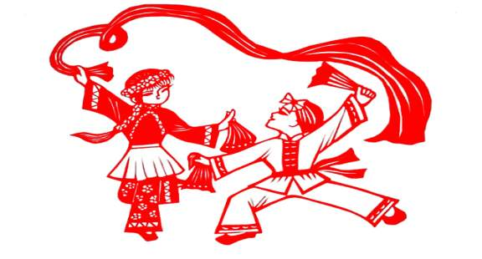
苏教版小学语文第十一册
姥 姥 的 剪 纸

Slide 2
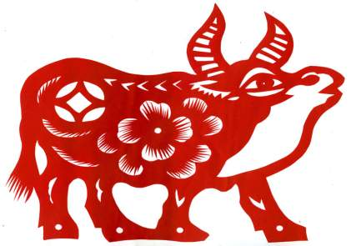



Slide 3
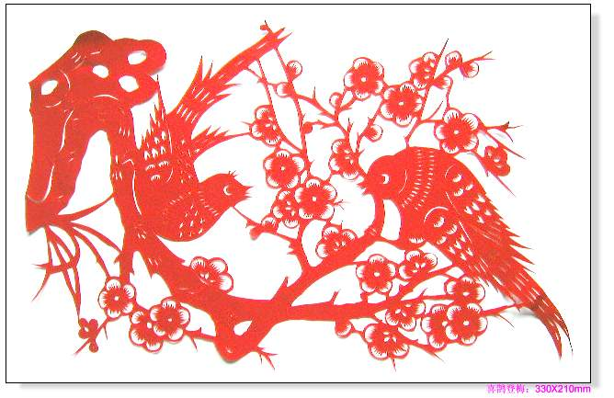

Slide 4
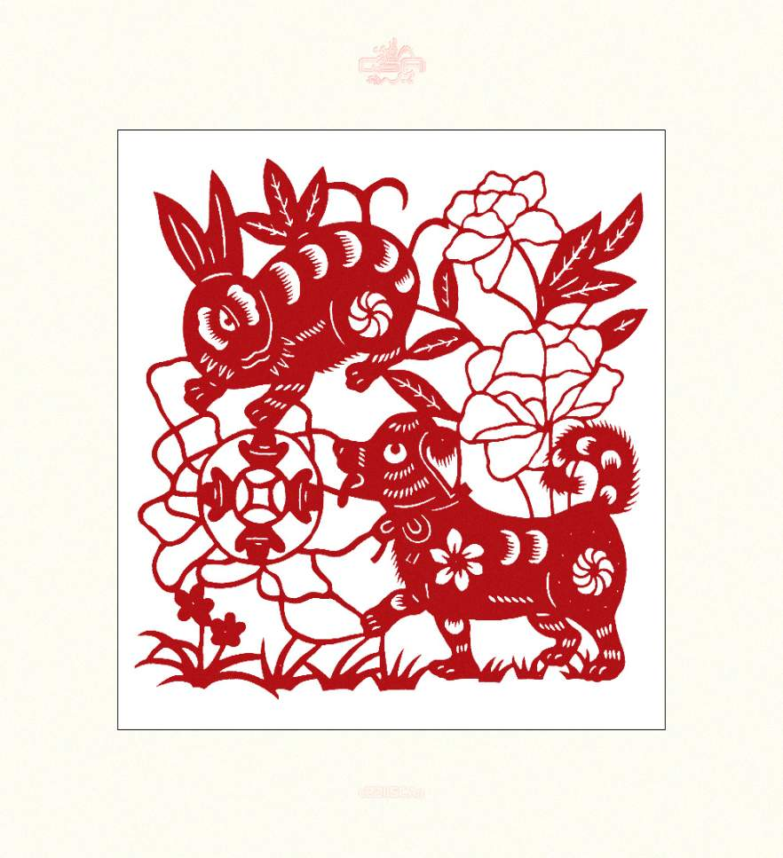

Slide 5
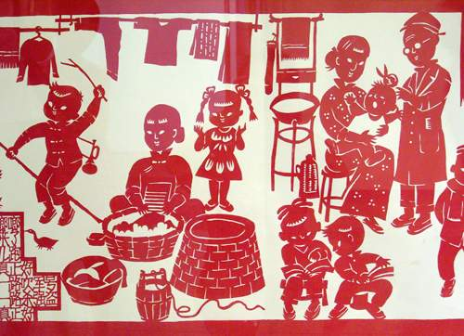

Slide 6
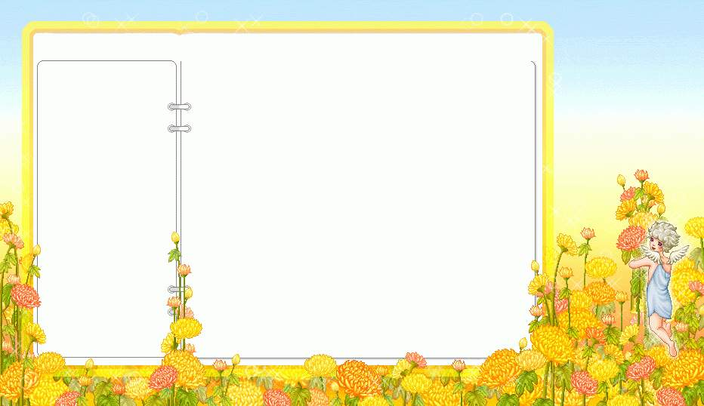
自由朗读第一自然段，
你有什么体会？

Slide 7
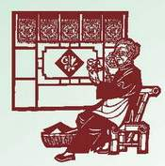
姥姥的剪纸是什么样的？
课文里哪些语句具体描写了姥姥的剪纸？

Slide 8
1、要什么就有什么了，人物、动物、植物、器物，无所不能 。
2、你姥姥神了，剪猫像猫，剪虎像虎，剪只母鸡能下蛋， 剪只公鸡能打鸣 。
3、嗬！梅枝与喜鹊形象生动，大小疏密无可挑剔 。

Slide 9
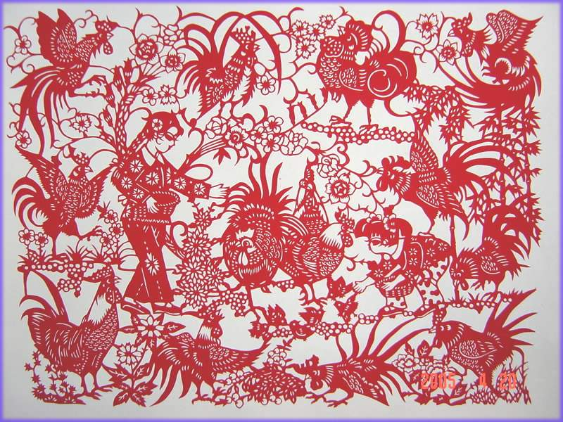

Slide 10
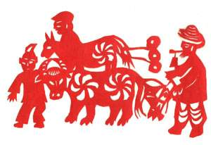

Slide 11


Slide 12
嗬！梅枝与喜鹊形象生动，
大小疏密无可挑剔 。

Slide 13
姥姥的剪纸真是 啊！

Slide 14
姥姥的剪纸真是 栩栩如生 、活灵活现 啊！

Slide 15
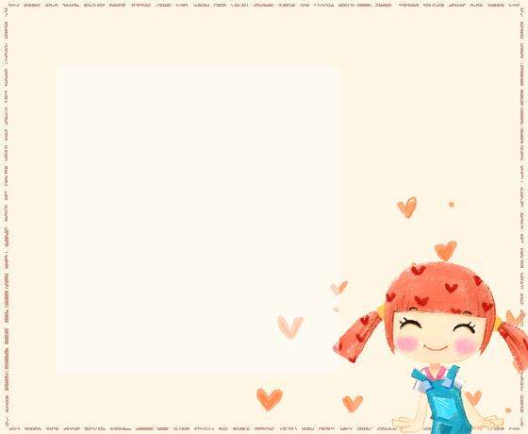
“熟能生巧，总剪，手就有准头了！”

Slide 16
不管……还是……不管……还是……不管……还是……，姥姥总在剪，手就有准头了。姥姥的手就是（ ），好使的剪刀就像她两根延长的（ ）

Slide 17

“熟能生巧，总剪，手就有准头了！”
结合你的生活中的体验，说说对这句话的理解。
熟能生巧，总（ ），（ ）！

Slide 18
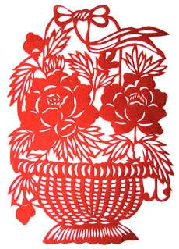
熟能生巧
冬练三九，夏练三伏。
拳不离手，曲不离口。
只要功夫深，铁杵磨成针。
读书破万卷，下笔如有神。

Slide 19
我是个怎样的孩子？从那些词语能感受到？感情色彩上是什么词？在这里是什么意思，从中你体会到什么？

Slide 20
姥姥对乡亲们是如此友好、热情，对我这个孙子更是疼爱有加，
她是怎么通过剪纸传达这份情的呢？

Slide 21

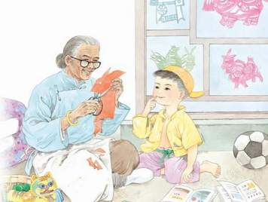
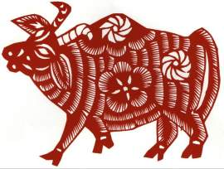
1、一只顽皮的小兔子骑在一头温顺的老牛背上。
2、一头老牛和一只兔子在草地上啃食青草。
3、一头老牛定定地站着，出神地望着一只欢蹦着远去的小兔子，联结它们的是一片开阔的草地。

Slide 22
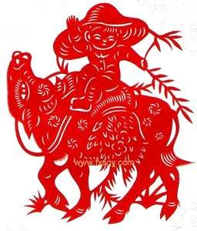
一只顽皮的小兔子骑在一头温顺的老牛背上。

Slide 23
密云多雨的盛夏，姥姥怕我溜到河里游泳出危险，便用剪纸把我拴在屋檐下。

Slide 24
密云多雨的盛夏，姥姥怕我溜到河里游泳出危险，便用剪纸把我拴在屋檐下。

Slide 25
一头老牛和一只兔子在草地上啃食青草。

Slide 26
后来我越走越远了，姥姥的剪纸还拴的住我吗？

Slide 27


一头老牛定定地站着，出神地望着一只欢蹦着远去的小兔子，联结它们的是一片开阔的草地。
联结

Slide 28
姥姥的剪纸还将拴我多久？
拴住的其实是我的什么？

Slide 29
我还是不断收到姥姥寄来的剪纸，其中有一幅是这样的：一头老牛定定地站着，出神地望着一只欢蹦着远去的小兔子，联结它们的是一片开阔的草地。我知道，这是姥姥对我的期待。事实上，我不管走多远，走多久，梦中总不时映现家乡的窗花和村路两侧的四季田野。无论何时，无论何地，只要忆及那清清爽爽的剪纸声，我的心境与梦境就立刻变得有声有色。

Slide 30
是啊，儿时的记忆怎能忘记，慈祥的姥姥又怎会忘怀，说说作者会梦见什么？

